Slide 1
Тема: «Развитие мелкой моторики рук детей через нетрадиционные способы рисования.»
Подготовила:
Воспитатель
Алова
Наталья Павловна

Slide 2
По развитию и совершенствованию
«тонких» движений пальцев рук
предлагается разнообразные методики.
«Пальчиковая гимнастика»
«Пальчиковые игры»
«Система игровых упражнений».

Slide 3
«Нетрадиционные техники рисования помогут детям почувствовать себя свободными, помогут раскрепоститься, увидеть и передать на бумаге то, что обычными способами сделать намного труднее. А главное, нетрадиционные техники рисования дают ребёнку возможность удивиться и порадоваться миру». М. Шклярова

Slide 4
Нетрадиционные способы рисования помогают:
развить личность ребёнка;
выражать своё творческое начало и своё собственное «Я»;
воспринимать многогранный
окружающий мир;
сочетать материалы и инструменты;
воспитывать интерес рисованию.

Slide 5
Виды техники нетрадиционного рисования Тычок жесткой полусухой кистью

Slide 6
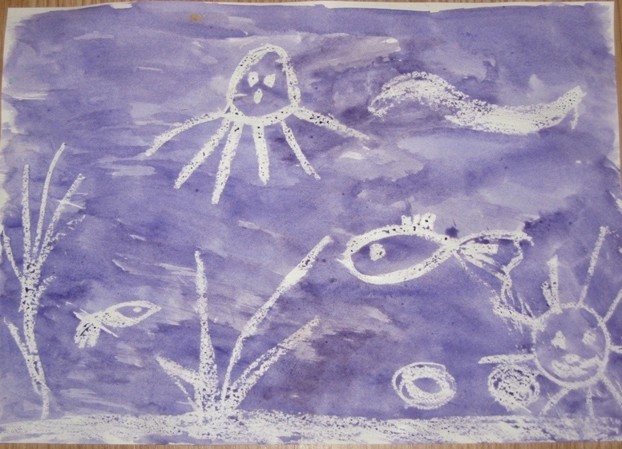
Свеча +акварель

Slide 7
Рисование ватными палочками.

Slide 8
Отпечаток листьев

Slide 9
Печатки из картофеля

Slide 10
Рисование нитью

Slide 11
Рисование мятой бумагой

Slide 12
Рисование по мокрой бумаге

Slide 13
Рисование пальчиками, ладошкой

Slide 14
Монотипия

Slide 15
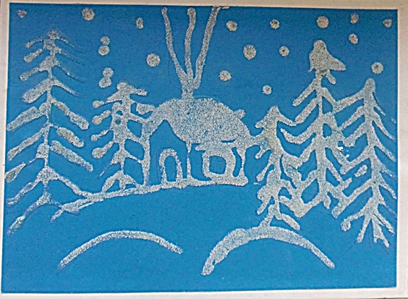
Рисование песком, крупой, солью, скорлупой.

Slide 16
СПАСИБО ЗА ВНИМАНИЕ!

